Slide 1

Comando do Corpo de Bombeiros
3ª Seção do Estado-Maior – BM/3
4º Ciclo do Plano Anual de Instrução 2017
Proteção e Defesa Civil
Módulo IV – A Classificação e Codificação Brasileira de Desastres – COBRADE,
o registro de desastres e a Decretação de Situação de Emergência
e Estado de Calamidade Pública
Conteudistas:
Capitão QOBM Eduardo Gomes Pinheiro, Capitão QOBM Lucas Frates Simiano
e Sd. QPM 1-0 Silvio Rodrigo Ribas de Araújo Correia
Coordenadoria Estadual de Proteção e Defesa Civil
Centro Universitário de Estudos e Pesquisas sobre Desastres

Slide 2
Conteúdo do módulo
Neste módulo apresentaremos a Classificação e Codificação Brasileira de Desastres – COBRADE, informações sobre o registro de desastres e os critérios para a Decretação de Situação de Emergência e Estado de Calamidade Pública.
BONS ESTUDOS!

Slide 3
COBRADE
Para fundamentar a origem, formulação e justificativa da COBRADE, trazemos a explicação contida no anuário brasileiro de desastres naturais de 2011:
“A Codificação Brasileira de Desastres (COBRADE)(...) foi instituída por meio da Instrução Normativa nº 01, de 24 de agosto de 2012, em substituição à Codificação de Desastres, Ameaças e Riscos (CODAR), até então utilizada. A COBRADE foi elaborada a partir da classificação utilizada pelo Banco de Dados Internacional de Desastres (EM-DAT) do Centro para Pesquisa sobre Epidemiologia de Desastres (CRED) e da Organização Mundial de Saúde (OMS/ONU). Além dos desastres constantes da classificação do EM-DAT, foram incluídos alguns desastres peculiares à realidade brasileira...

Slide 4
COBRADE
...O que motivou a adoção da classificação EM-DAT foi a necessidade de adequar a classificação brasileira aos padrões estabelecidos pela ONU, além da possibilidade de o Brasil poder contribuir efetivamente para a alimentação desse importante Banco de Dados Internacional. Outro fator contribuinte para a adoção adaptada do modelo EM-DAT para a construção da COBRADE foi a necessidade de simplificação da classificação dos desastres contida na CODAR. O modelo anterior continha cerca de dez páginas e doze quadros com classificações de desastres muitas vezes jamais ocorridos ou decretados no país. A COBRADE tem hoje duas páginas e dois quadros com toda a classificação...

Slide 5
COBRADE
...O exemplo de mudança mais marcante foi nas categorias do Desastre. A CODAR classificava os desastres em Naturais, Antropogênicos e Mistos. A COBRADE, ao adotar a classificação EM-DAT, modernizou e resumiu para Naturais e Tecnológicos. Essa simplificação trouxe impacto colateral até na discussão que permeava as conversas dos estudiosos em Defesa Civil sobre os Desastres Mistos. A classificação de desastres é importante, primeiramente, por motivo de ordem legal. (...) As situações de anormalidade só podem ser decretadas em função de um desastre. Portanto, é fundamental ter um instrumento legal que defina o que é um desastre ...

Slide 6
COBRADE
...Em resumo, para ser considerado como um desastre no Brasil, determinado evento tem que estar necessariamente catalogado na COBRADE. Outro motivo igualmente importante para se ter uma classificação de desastres é a necessidade de registro desses fenômenos no contexto histórico do país. A codificação permite a formação de um banco de dados, que poderá ser utilizado para uma análise contextualizada da ocorrência de desastres no território nacional, possibilitando o planejamento de medidas preventivas e preparatórias para o enfrentamento desses eventos adversos.” (BRASIL, 2012)

Slide 7
COBRADE
Embora tenham visões contrárias a COBRADE, ao passo que alguns entendam que os desastres foram “simplificados de mais” e algumas tipificações importantes simplesmente deixaram de existir, o fato é que ela está em vigor e por determinar os tipos de desastres existentes no Brasil, influencia diretamente no registro dos desastres.
Por isso se faz necessário conhecer as suas categorias, grupos, tipos e definições, para poder classificar os desastres da maneira correta.

Slide 8
COBRADE
A COBRADE está estruturada em duas grandes categorias; desastres naturais e tecnológicos.
* Os desastres naturais estão divididos nos seguintes grupos: geológicos, hidrológico, meteorológico, climatológico e biológico.
* Os desastres tecnológicos estão divididos nos seguintes grupos: desastres relacionados a substâncias radioativas, desastres relacionados a produtos perigosos, desastres relacionados a incêndios urbanos, desastres relacionados a obras civis, desastres relacionados a transporte de passageiros e cargas não perigosas.
Veja agora nos próximos slides a COBRADE de maneira integral:

Slide 9
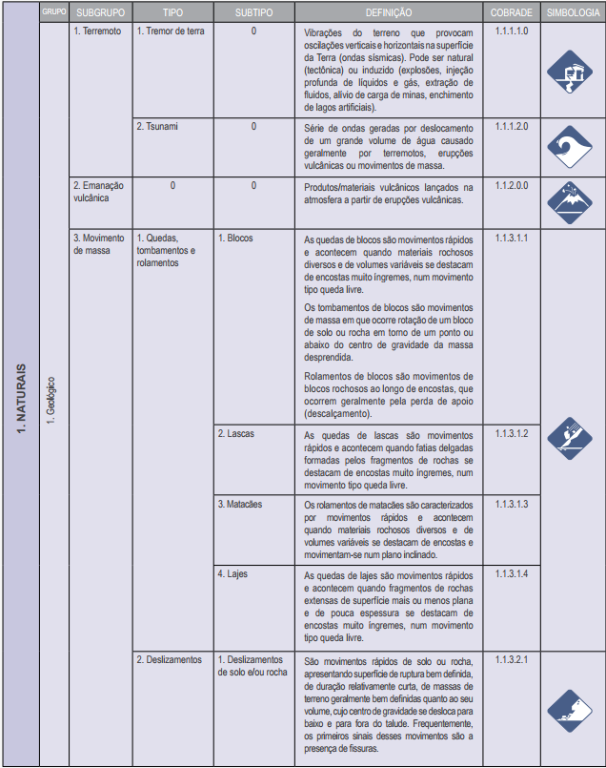
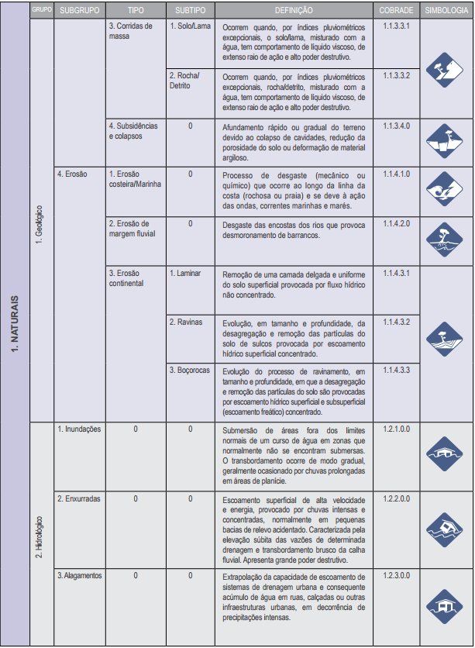
COBRADE
FONTE: MINISTÉRIO DA INTEGRAÇÃO NACIONAL, 2016
Disponível em: http://www.mi.gov.br/c/document_library/get_file?uuid=f9cdf8bf-e31e-4902-984e-a859f54dae43&groupId=10157/

Slide 10
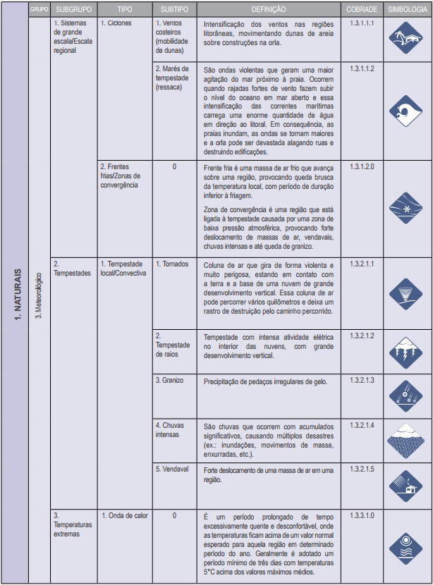
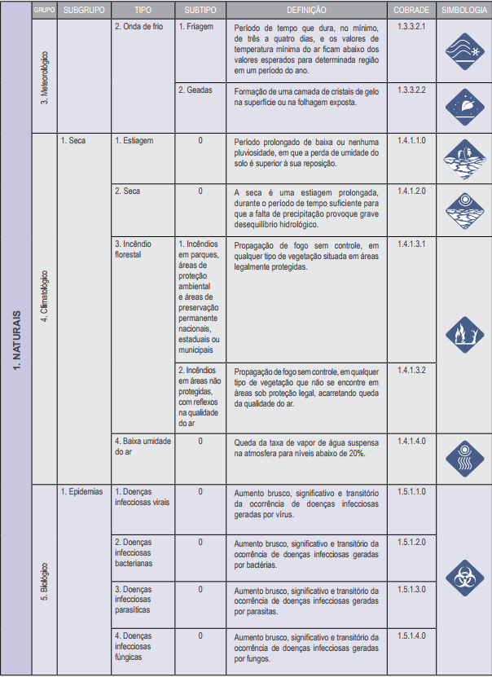
COBRADE
FONTE: MINISTÉRIO DA INTEGRAÇÃO NACIONAL, 2016
Disponível em: http://www.mi.gov.br/c/document_library/get_file?uuid=f9cdf8bf-e31e-4902-984e-a859f54dae43&groupId=10157/

Slide 11
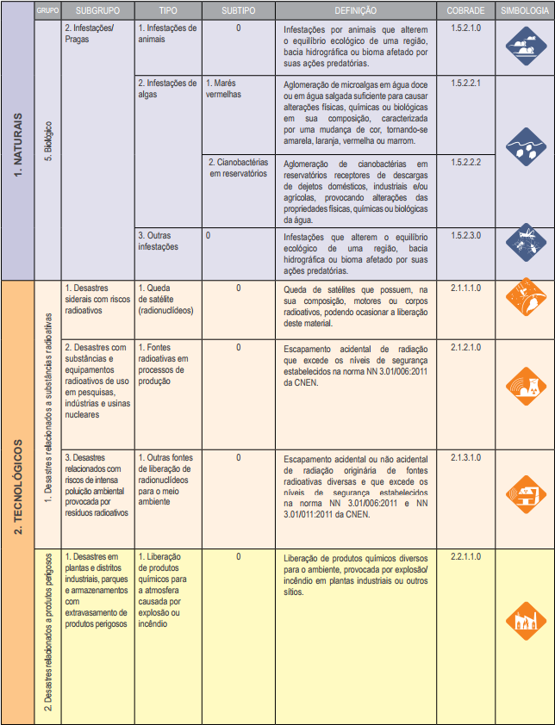
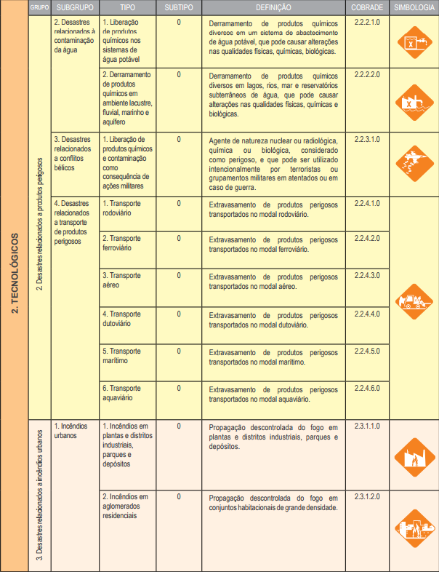
COBRADE
FONTE: MINISTÉRIO DA INTEGRAÇÃO NACIONAL, 2016
Disponível em: http://www.mi.gov.br/c/document_library/get_file?uuid=f9cdf8bf-e31e-4902-984e-a859f54dae43&groupId=10157/

Slide 12
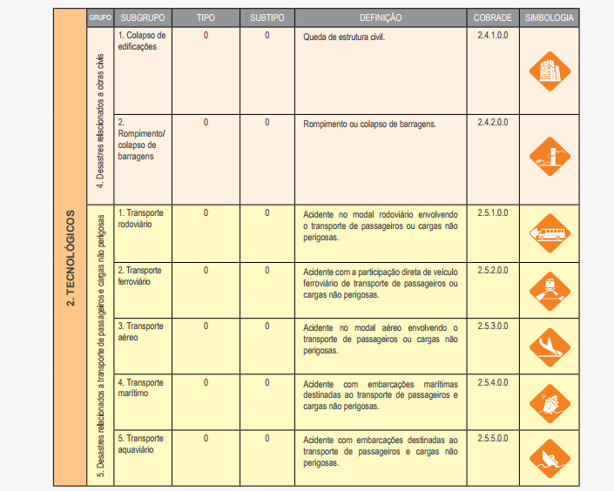
COBRADE
FONTE: MINISTÉRIO DA INTEGRAÇÃO NACIONAL, 2016
Disponível em: http://www.mi.gov.br/c/document_library/get_file?uuid=f9cdf8bf-e31e-4902-984e-a859f54dae43&groupId=10157/

Slide 13
Registro de desastres
O Estado do Paraná conta com o Sistema Informatizado de Proteção e Defesa Civil (SISDC) para apoio na gestão de riscos e desastres.
Por meio do SISDC, é possível realizar o preenchimento do Formulário de Informações do Desastre – FIDE, que é o documento normatizado pela Secretaria Nacional de Proteção e Defesa Civil para o registro de ocorrências. Pelo FIDE que é verificado se dados catalogados chegam a atender os critérios para decretação de Situação de Emergência / Estado de Calamidade Pública.
Conforme competências observadas no módulo I, a responsabilidade de preenchimento da FIDE é dos municípios.

Slide 14
Decretação de SE e ECP
Os critérios e procedimentos para caracterização de situação de emergência/estado de calamidade pública, bem como seu reconhecimento federal são estabelecidos pela Instrução Normativa nº 2, de 20 de dezembro de 2016.
Para que haja a decretação, deverá haver a caracterização de desastre (resultado de eventos adversos, naturais, tecnológicos ou de origem antrópica, sobre um cenário vulnerável exposto a ameaça, causando danos humanos, materiais ou ambientais e consequentes prejuízos econômicos e sociais).

Slide 15
Decretação de SE e ECP
Retomando do módulo II, os conceitos de Situação de Emergência e Estado de Calamidade Pública são:
SITUAÇÃO DE EMERGÊNCIA (SE):
“situação anormal, provocada por desastres, causando danos e prejuízos que impliquem o comprometimento parcial da capacidade de resposta do poder público do ente federativo atingido” (MINISTÉRIO DA INTEGRAÇÃO NACIONAL, 2016, grifo nosso)
ESTADO DE CALAMIDADE PÚBLICA (ECP):
“situação anormal, provocada por desastre, causando danos e prejuízos que impliquem o comprometimento substancial da capacidade de resposta do poder público do ente federativo atingido” (MINISTÉRIO DA INTEGRAÇÃO NACIONAL, 2016, grifo nosso)

Slide 16
Decretação de SE e ECP
A decretação de Situação de Emergência ou Estado de Calamidade Pública e seu consequente reconhecimento pela união estão atrelados a intensidade do desastres:
A Instrução Normativa nº 2 classifica os desastres em 3 níveis de intensidade:
a) nível I - desastres de pequena intensidade;
b) nível II - desastres de média intensidade;
c) nível III - desastres de grande intensidade.

Slide 17
Decretação de SE e ECP
São desastres de nível I aqueles em que há somente danos humanos consideráveis e que a situação de normalidade pode ser restabelecida com os recursos mobilizados em nível local ou complementados com o aporte de recursos estaduais e federais.
São desastres de nível II aqueles em que os danos e prejuízos são suportáveis e superáveis pelos governos locais e a situação de normalidade pode ser restabelecida com os recursos mobilizados em nível local ou complementados com o aporte de recursos estaduais e federais;
São desastres de nível III aqueles em que os danos e prejuízos não são superáveis e suportáveis pelos governos locais e o restabelecimento da situação de normalidade depende da mobilização e da ação coordenada das três esferas de atuação do Sistema Nacional de Proteção e Defesa Civil (SINPDEC) e, em alguns casos, de ajuda internacional.

Slide 18
Decretação de SE e ECP
Os desastres de nível I e II ensejam a decretação de situação de emergência, enquanto os desastres de nível III a de estado de calamidade pública.
Os desastres de nível II são caracterizados pela ocorrência de ao menos dois danos, sendo um deles obrigatoriamente danos humanos que importem no prejuízo econômico público ou no prejuízo econômico privado que afetem a capacidade do poder público local em responder e gerenciar a crise instalada;
Os desastres de nível III são caracterizados pela concomitância na existência de óbitos, isolamento de população, interrupção de serviços essenciais, interdição ou destruição de unidades habitacionais, danificação ou destruição de instalações públicas prestadoras de serviços essenciais e obras de infraestrutura pública.

Slide 19
Decretação de SE e ECP
Atendendo aos critérios estabelecidos na instrução normativa nº 2/2016, para o processo de situação de emergência ou estado de calamidade pública o município deve juntar os seguintes documentos via SISDC:
• FIDE devidamente preenchido e assinado pelo Coordenador Municipal de Proteção e Defesa Civil;
• DMATE - Declaração Municipal de Atuação Emergencial preenchida e assinada pelo Prefeito (a) Municipal;
• Decreto Municipal assinado;
• Laudos comprobatórios dos danos e prejuízos que foram descritos no FIDE.
Todos os modelos destes documentos estão disponíveis aos municípios via SISDC.

Slide 20
Reconhecimento Estadual
Prevista no Decreto Estadual nº 9.557/13, em seu Artº 15 – parágrafo único, a homologação da situação de emergência ou estado de calamidade pública objetiva, entre outras, as seguintes ações:
I. Atuação integrada dos órgãos e entidade governamentais;
II. Atuação em regime especial de trabalho, dos órgãos que desenvolvem serviços de utilidade pública
III. Poderes e recursos extraordinários para as atividades de socorro, assistência e recuperação;
IV. Reconhecimento oficial de que houve uma situação grave, para que surtam os efeitos decorrentes dessa situação específica nas esferas correspondentes; e
V. Envio de ajuda humanitária pela Coordenação Estadual de Proteção e Defesa Civil.

Slide 21
Reconhecimento Estadual
Caso o município necessite de apoio complementar do Governo Estadual com AJUDA HUMANITÁRIA (telhas, cestas básicas, alimentação emergencial), o coordenador deverá enviar solicitação por escrito (Ofício) ou fazer contato via fone com o Setor Operacional da Coordenadoria Estadual de Proteção e Defesa Civil (41 3210 2707 – 24h), indicando as reais necessidades. Cabe ressaltar que o apoio emergencial SOMENTE OCORRERÁ se:
• Todos os critérios para decretação de situação de emergência ou estado de calamidade pública foram atendidos;
• Os formulários (FIDE, DMATE e DECRETO) estiverem devidamente preenchidos, analisados e registrados no SISDC.
Após a análise da Coordenadoria Estadual de Proteção e Defesa Civil, o coordenador municipal terá permissão para REALIZAR O PEDIDO VIA SISTEMA.

Slide 22
Decretação estadual de SE/ECP
Conforme o artigo 1º, parágrafo 1º da Instrução Normativa nº 002/16 do Ministério da Integração Nacional, nos casos em que os desastres forem resultantes do mesmo evento adverso e atingirem mais de um município concomitantemente, o GOVERNADOR DO ESTADO poderá decretar situação de emergência ou estado de calamidade pública, remetendo os documentos à Secretaria Nacional de Proteção e Defesa Civil para análise e reconhecimento caso necessite de ajuda Federal.

Slide 23
Reconhecimento Federal
Após o cadastramento de todo o processo no sistema SISDC, o município deverá realizar o cadastramento em nível federal por meio do sistema S2ID, conforme Artº 6º §2º da IN nº 02/16.
O Poder Executivo Federal poderá reconhecer o decreto do Prefeito, Governador do Estado ou Distrito Federal quando for necessário estabelecer uma situação jurídica especial para execução das ações de socorro e assistência humanitária à população atingida, restabelecimento de serviços essenciais e recuperação de áreas atingidas por desastre.

Slide 24
Reconhecimento Federal
O reconhecimento federal se dará por meio de portaria, mediante requerimento (Ofício) do Chefe do Poder Executivo do Município, do Estado ou do Distrito Federal afetado pelo desastre. O requerimento (Ofício) deve explicitar:
I – As razões pelas quais a autoridade do poder executivo municipal ou estadual deseja o reconhecimento;
II - Necessidade comprovada de auxílio federal complementar, data e tipo de desastre;
III – Especificação dos benefícios federais a serem pleiteados para atendimento às vítimas de desastres, conforme disposto em legislação;
IV – Deve contemplar a fundamentação legal e estar acompanhado dos seguintes documentos: Fide, Dmate, Decreto Municipal, Parecer Técnico do Órgão Municipal de Proteção e Defesa Civil, Relatório Fotográfico e Outros documentos e registros (Laudos Comprobatórios de Danos e Prejuízos) que comprovem as informações declaradas e auxiliem na análise do reconhecimento federal.

Slide 25
Reconhecimento Federal
O Artº 8º §2º estabelece que todos os documentos enviados para análise de reconhecimento federal por meio do S2ID (Sistema Integrado de Informações sobre Desastres) devem estar assinados por técnicos habilitados em suas referidas áreas de atuação, a fim de subsidiar a análise processual.
PRAZO: A legislação federal exige que o cadastro ocorra dentro de 15 dias, contados a partir da data da ocorrência (desastres súbitos) ou 20 dias contados a partir da data da decretação de SE ou ECP (desastres graduais).
Observação: o cadastramento pode ser simultâneo, porém, a análise federal ocorrerá apenas ao término de todo o preenchimento, diferentemente do que ocorre em nível estadual. A Coordenação Estadual recomenda que seja feito apenas após a conclusão de todo o processo no SISDC.

Slide 26
Reconhecimento Federal
Após a finalização do processo em nível federal, o município que necessite de apoio federal para realizar ações de resposta e/ou reconstrução deverá elaborar o Plano Detalhado de Resposta e/ou Plano de Trabalho.
Clique aqui para acesso a Instrução Normativa nº 2, de 20 de dezembro de 2016.
Clique aqui para acessar o passo a passo para registro de ocorrências (e posterior decretação de SE e ECP, se for o caso).

Slide 27
Concluindo...
Os conhecimentos deste módulo são de grande importância para o entendimento do funcionamento das dinâmicas estadual e federal para o registro de ocorrências e decretação de Situação de Emergência / Estado de Calamidade Pública.
O correto assessoramento aos municípios onde ocorrerem desastres permite o suporte as populações afetadas de maneira mais ágil e eficaz.

Slide 28
REFERÊNCIAS
BRASIL. Ministério da Integração Nacional. Secretaria Nacional de Defesa Civil. Centro Nacional de Gerenciamento de Riscos e Desastres. Anuário brasileiro de desastres naturais: 2011 / Centro Nacional de Gerenciamento de Riscos e Desastres. - Brasília: CENAD, 2012. 80 p.: il. color.; 30 cm. Disponível em: <http://www.mi.gov.br/c/document_library/get_file?uuid=e3cab906-c3fb-49fa-945d-649626acf790&groupId=185960>
MINISTÉRIO DA INTEGRAÇÃO NACIONAL. Gabinete do ministro. Instrução normativa nº 2, de 20 de dezembro de 2016. Disponível em <http://www.defesacivil.pr.gov.br/arquivos/File/SITUACAO_DE_EMERGENCIA/Instrucao_normativa_n_2_20_dez_2016_republicada.pdf> Acesso em: 15/07/2017
PARANÁ. Decreto Estadual nº 9.557, de 06 de dezembro de 2013. Diário Oficial do Estado do Paraná. Poder Executivo, Curitiba, PR, 06 dez. 2013.

